Slide 1
Опыт работы воспитателя МАДОУ детский сад № 50
городского округа Ревда
Лазаревой Татьяны Леонидовны
по теме
«Мини-музей в группе как средство формирования коммуникативной компетентности старших дошкольников

Slide 2
Цель проекта: организация мини-музея в группе как средство формирования коммуникативной компетентности старших дошкольников.

Slide 3
Задачи:
Образовательная
–развитие познавательного интереса и коммуникативной компетентности через обогащение воспитательно- образовательного процесса новыми формами работы;
- формирование у старших дошкольников представления о музее.
Развивающая
– развитие познавательной активности, мышления, воображения, фантазии, творческих способностей и коммуникативных навыков.
Коммуникативная
– развитие связной речи;
умения общаться со сверстниками и взрослыми;
умения вести себя в общественных местах;

Slide 4
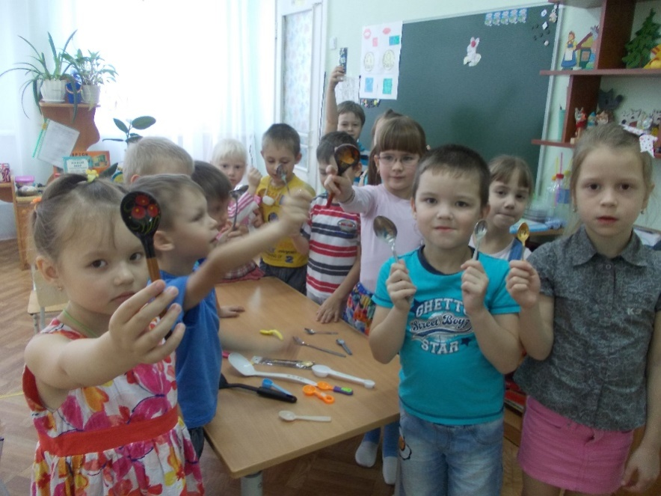
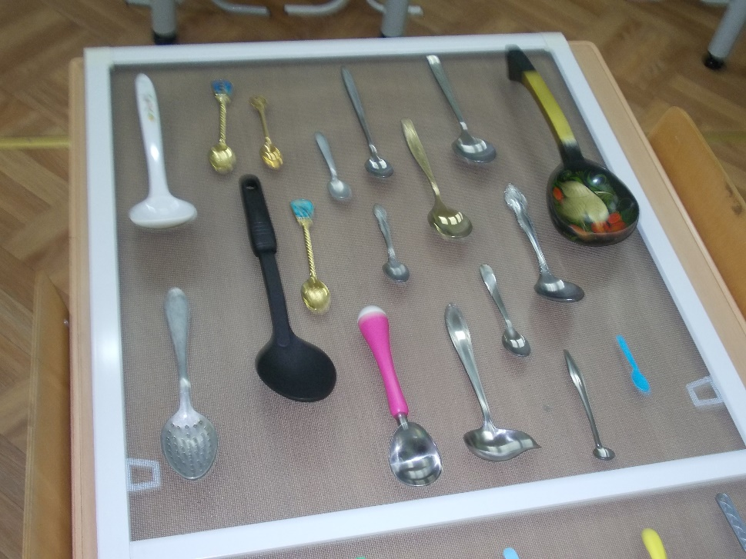
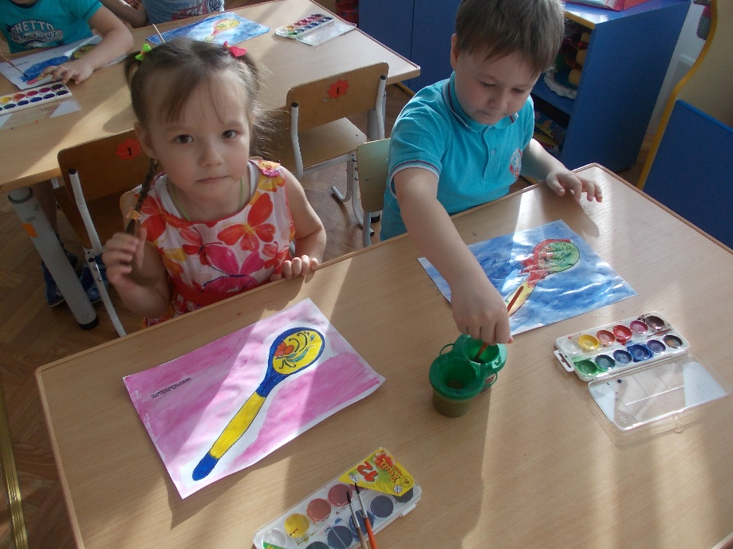
Мини – музей «День рождение ложки»

Slide 5
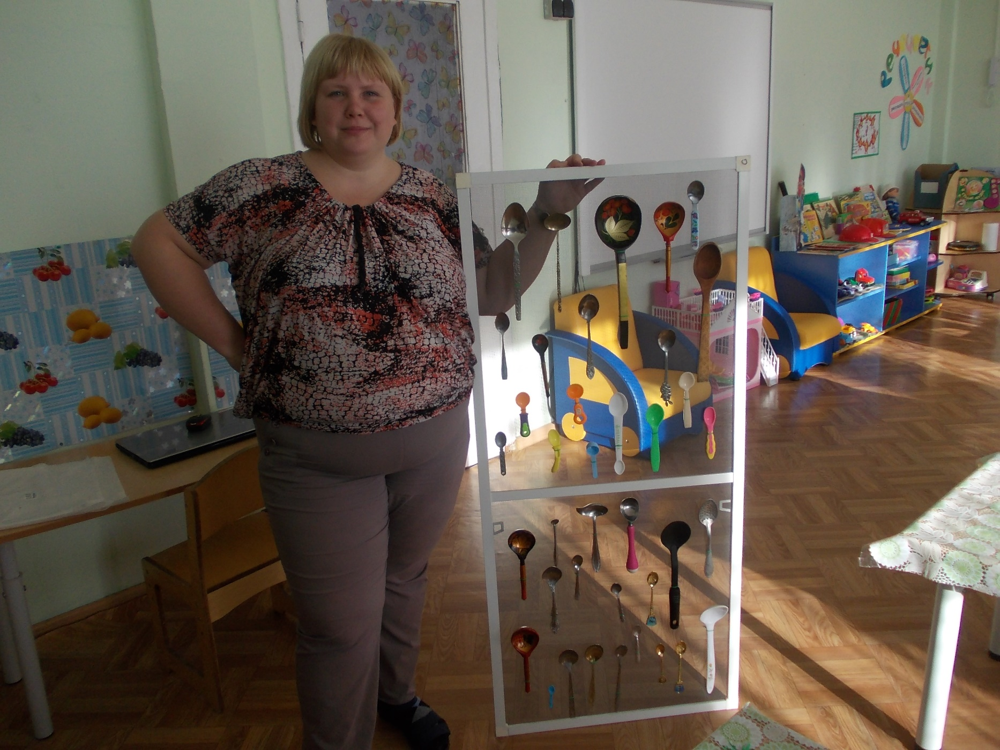

Slide 6
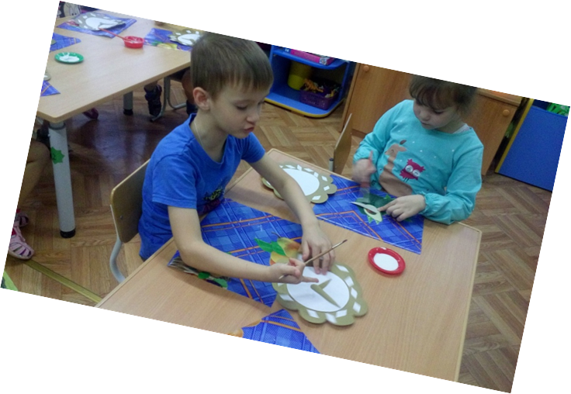
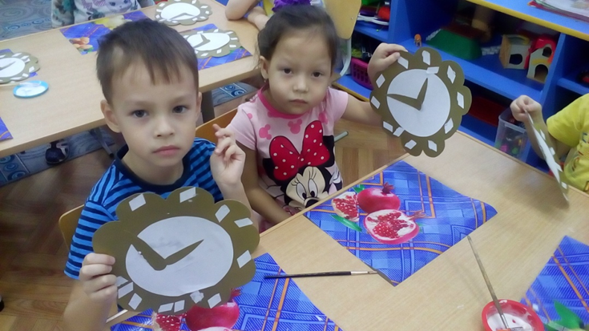
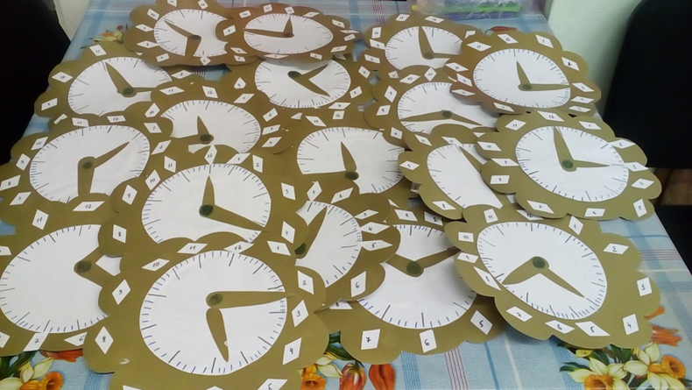
Мини – музей «Мир часов»

Slide 7
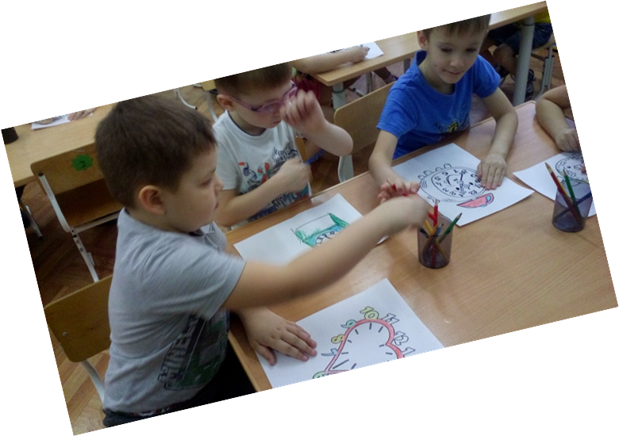
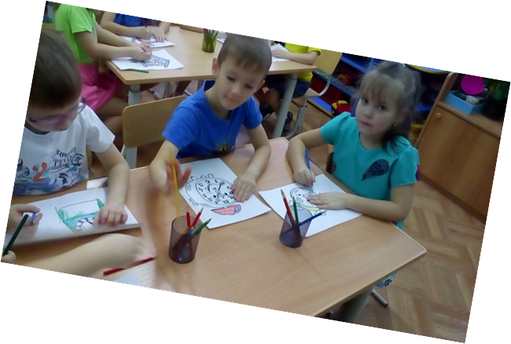
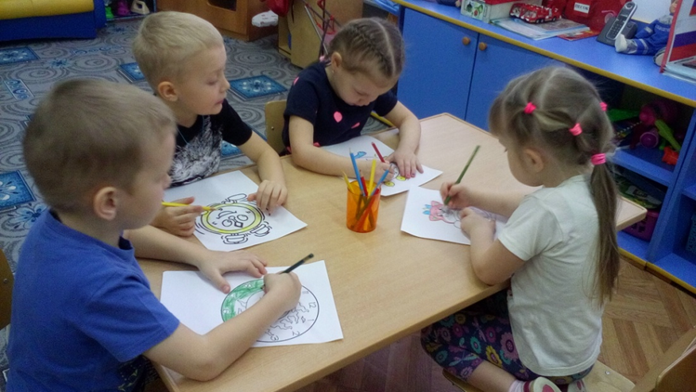

Slide 8
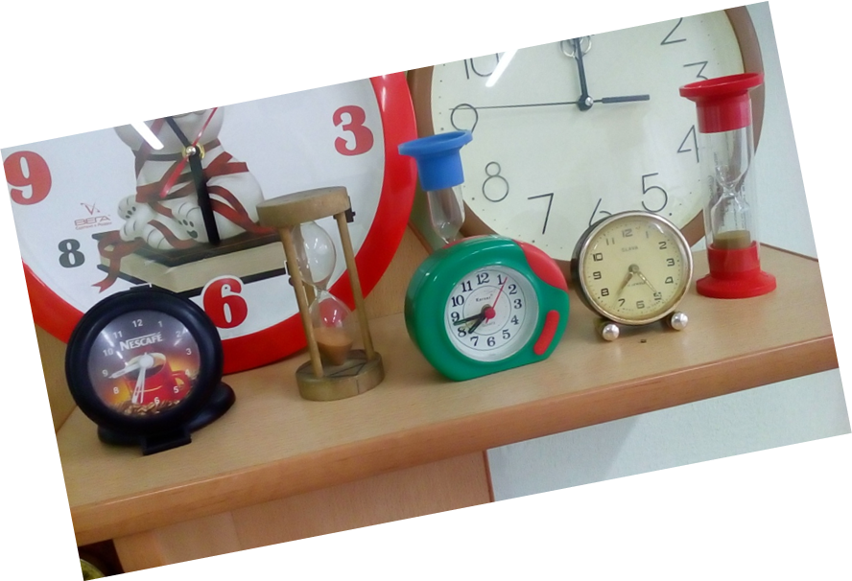
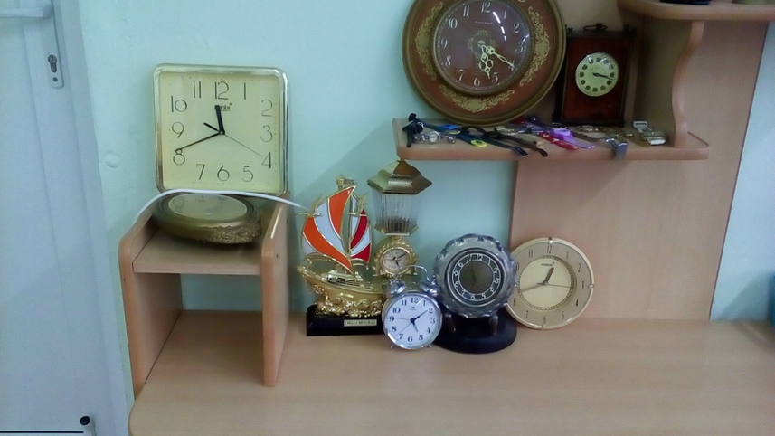
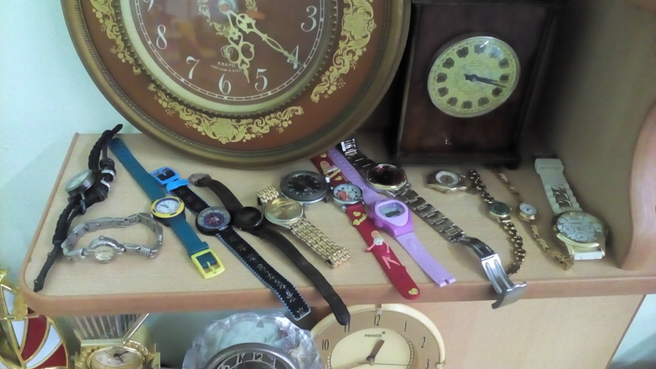

Slide 9
